Slide 1
Практическое занятие 7 Алгебраическая решетка
1. Верхняя и нижняя полурешетки.
2. Аксиомы решетки.
3. Дистрибутивная решетка.

Slide 2
1. Верхняя и нижняя полурешетки
Обозначение: ∨ – операция «сложение»
Полурешетка – это алгебра L= < X, ∨ >, в которой ∀x,y,z ∈ X выполняются:
1. ассоциативность:
(x∨y)∨z = x∨(y∨z)
2. коммутативность:
x∨y = y∨х
3. идемпотентность:
x∨х = х

Slide 3
Определение 1
∀х,у ∈Х :
х у ⇔ х∨у = y (1)
– естественный порядок полурешетки < Х, ∨ >.
Вывод: всякую полурешетку можно рассматривать как упорядоченное множество, причем отношение порядка определяется через операцию (∨) этой полурешетки согласно (1).

Slide 4
Элемент x∨y есть точная верхняя грань двухэлементного множества {x,y}:
x∨y = sup {x,y} (2)
Полурешетка L= < Х, sup > называется верхней полурешеткой.
Вывод: в полурешетке любое
2-элементное (любое конечное) подмножество имеет точную верхнюю грань по естественному порядку полурешетки.

Slide 5
Верно и обратное:
любое упорядоченное множество < X, >, в котором всякое 2-элементное подмножество имеет точную верхнюю грань, является полурешеткой, естественный порядок которой совпадает с отношением .

Slide 6
Обозначение: ∧ – операция «умножение»
Пусть < Х, ∧ > – алгебра,
в которой ∀x,y,z ∈ X выполняются:
1. ассоциативность (∧)
2. коммутативность (∧)
3. идемпотентность (∧)
L= < Х, ∧ > – полурешетка.
Определение 2
∀х,у ∈Х :
x y ⇔ x∧y = x (3)

Slide 7
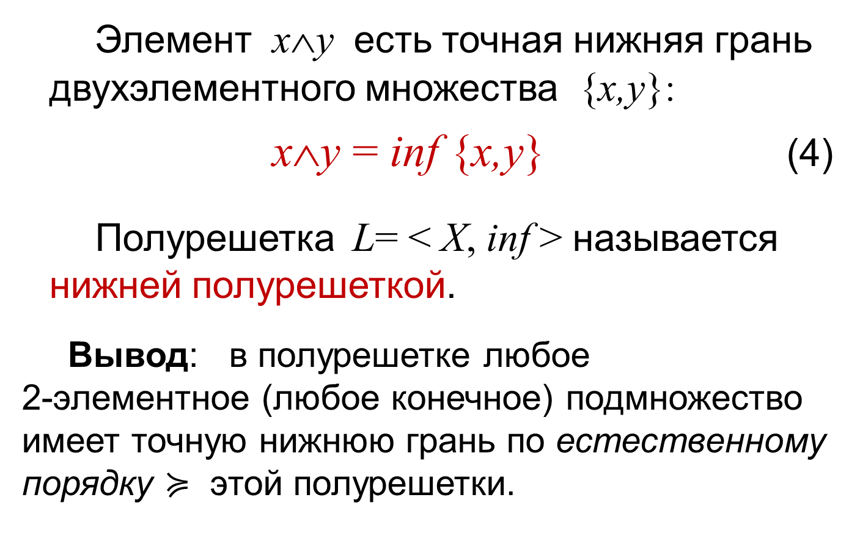
.
Элемент x∧y есть точная нижняя грань двухэлементного множества {x,y}:
x∧y = inf {x,y} (4)
Полурешетка L= < Х, inf > называется нижней полурешеткой.
Вывод: в полурешетке любое
2-элементное (любое конечное) подмножество имеет точную нижнюю грань по естественному порядку $≽$ этой полурешетки.

Slide 8
Верно и обратное:
любое упорядоченное множество < X, >, в котором всякое 2-элементное подмножество имеет точную нижнюю грань, является полурешеткой, причем естественный порядок этой полурешетки является порядком, двойственным к исходному порядку .

Slide 9
Определение 3
Нейтральный элемент верхней полурешетки, т.е. 0∈X :
∀x∈X х ∨ 0 = 0 ∨ х = х
называется нулем полурешетки;

Slide 10
нейтральный элемент нижней полурешетки < Х, ∧ >, т.е. 1∈X :
∀x∈X х ∧ 1 = 1 ∧ х = х
называется единицей полурешетки.

Slide 11
L= < Х, ∨, 0 > ∀x∈X х ∨ 0 = х нуль верхней полурешетки есть ее наименьший элемент х ∨ 1 = 1 | L= < Х, ∧, 1 > ∀x∈X х ∧ 1 = х единица нижней полурешетки есть ее наибольший элемент х ∧ 0 = 0
В конечных решетках всегда ∃ 0 и 1 (универсальные границы)

Slide 12
2. Аксиомы решетки
Определение 4
Решетка – это алгебра L= < Х,∨,∧ > такая, что:
< Х, ∨ > – верхняя полурешетка,
< Х, ∧ > – нижняя полурешетка,
выполняются тождества поглощения:
∀х,у ∈Х x∨(x∧y)=х, x∧(x∨y)=х.

Slide 13
Операции решетки:
∨ называется решетчатым объединением х и у;
∧ называется решетчатым пересечением х и у;
или обе операции – решетчатыми операциями.

Slide 14
Теорема 1
В любой решетке L естественный порядок полурешетки < Х, ∨ > есть порядок, двойственный к порядку полурешетки < Х, ∧>, т.е. ∀х,у ∈Х имеет место равенство:
Вывод: тождества поглощения делают естественные порядки полурешеток взаимно двойственными.

Slide 15
Теорема 2
Любое упорядоченное множество < Х, > в котором ∀х,у ∈Х ∃ sup {x,y} и inf {x,y}, является решеткой в смысле определения 4, в которой решетчатые операции определены так:
x∨y = sup {x,y}
x∧y = inf {x,y}
При этом естественный порядок решетки < Х,sup,inf > совпадает с исходным порядком

Slide 16
Решетка L= < Х, ∨, ∧, 0 > имеет нейтральный элемент по операции решетчатого объединения – решетка с нулем и 0 – нуль решетки L есть наименьший элемент решетки L.
Решетка L = < Х, ∨, ∧, 1 > имеет нейтральный элемент по операции решетчатого пересечения – решетка с единицей и 1 – единица решетки L есть наибольший элемент решетки L.

Slide 17
Свойства операций решетки
Ассоциативность
Коммутативность
Идемпотентность
4. Если решетка имеет нуль и единицу, то ∀х∈Х справедливо:
0∨x=х, 0∧x=0;
1∨x=1, 1∧x=х.
5. Поглощение:
x∨(x∧y)=х, x∧(x∨y)=х.

Slide 18
Определение 5
Подмножество элементов решетки, замкнутое относительно операций (∨) и (∧), то есть содержащее с каждыми двумя элементами их точные верхнюю и нижнюю грани, называется подрешеткой.

Slide 19
3. Дистрибутивная решетка
Определение 6
Решетка L = < Х, ∨, ∧ > называется дистрибутивной, если выполняются дистрибутивные законы:

Slide 20
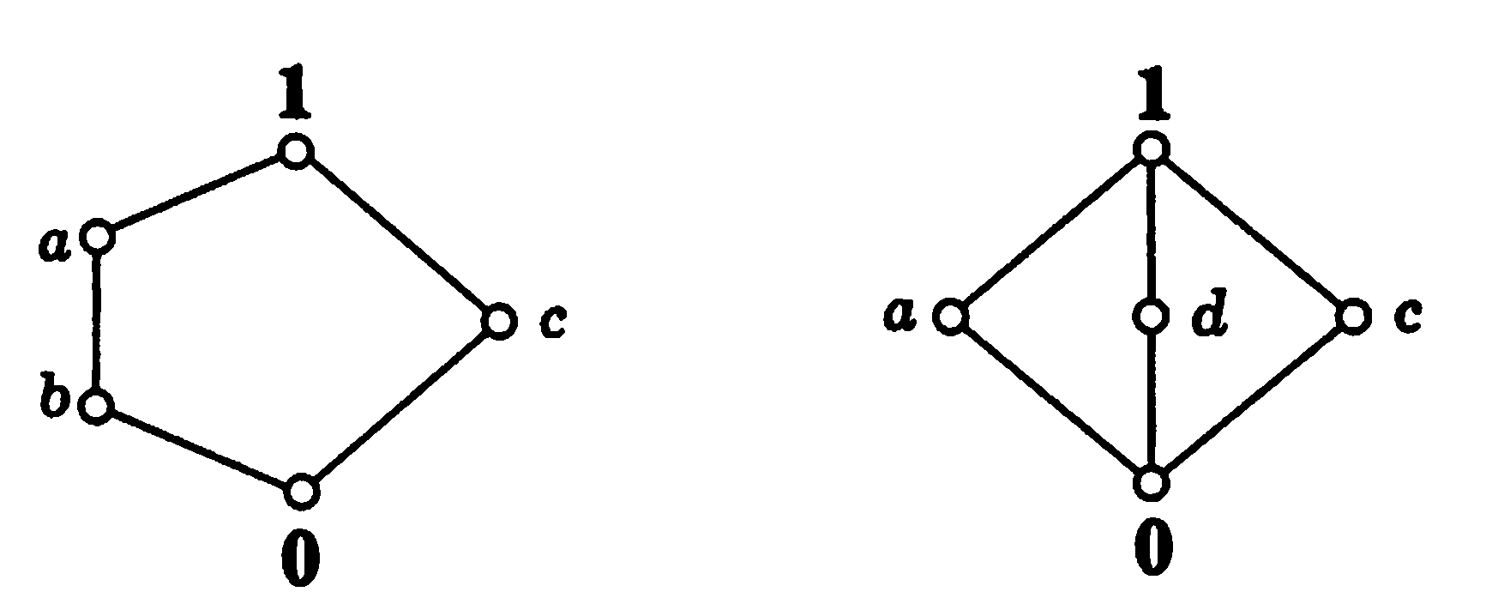
Пентагон Диамант

Slide 21
Теорема 2
Решетка дистрибутивна ⇔ когда она не имеет подрешеток, изоморфных диаманту или пентагону.

Slide 22
Литература
Гретцер Г. Общая теория решеток.
М.: Мир, 1982.

Slide 23
Домашнее задание №4
Исследование свойств множества по отношению порядка

